Slide 1
얌미하움 떡볶이 화면설계서
버전 | v1.0
작성일 | 2023/01/29
직장/소속 | 얌미하움
작성자 | 황세정

Slide 2
History
Version | Date | Description | Author
v0.1 | 2022/12/16 | 메인 페이지와 햄버거버튼 속 메뉴 시나리오 배포 | 황세정
v0.2 | 2022/12/23 | 메인 페이지, 메뉴 화면 수정 (1차 리뷰 피드백 반영) 브랜드 소개 시나리오 작성 메뉴 페이지 시나리오 작성 공지사항 시나리오 작성 | 황세정
v0.3 | 2022/12/26 | 커뮤니티 시나리오 작성 마이페이지 시나리오 작성 | 황세정
v0.4 | 2022/12/30 | 주문페이지 시나리오 작성 로그인/회원가입 시나리오 작성 브랜드 소개 화면 수정(1차 리뷰 피드백 반영) 공지사항 화면 수정(1차 리뷰 피드백 반영) | 황세정
V0.5 | 2023/1/7 | 메뉴 페이지 화면 수정(1차 리뷰 피드백 반영) 로그인/회원가입 페이지 화면 수정(1차 리뷰 피드백 반영) 공지사항 화면 수정(2차 리뷰 피드백 반영) | 황세정
v1.0 | 2023/1/29 | 모든 화면 수정 완료 (100%) | 황세정

Slide 3
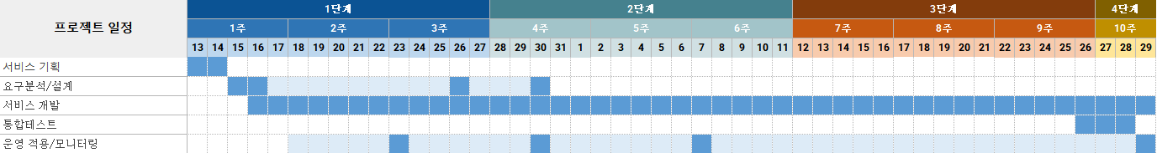
Service
구분 | 내용
기획배경 | 브랜드의 전반적인 소개와 상품 홍보, 상품 주문을 한 곳에서 할 수 있게 하기 위함.
기대효과 | 브랜드를 소개하며 기본적인 정보( 대표자, 개점일, 가맹점 등)를 제공. 잠재적인 가맹점주들의 니즈를 저격할 수 있는 효과를 가져올 수 있음. 또한, 모든 메뉴를 사진과 함께 기재함으로써 새로운 메뉴를 효과적으로 홍보할 수 있으며 앱으로 이동하는 등의 움직임 없이 같은 페이지에서 바로 상품을 주문할 수 있음. 따라서, 매출 증가를 기대할 수 있음.
기능요약 | 커뮤니티 페이지를 통해 고객들의 요구사항을 귀 기울임. 고객들의 냉철한 피드백과 새로운 메뉴 출시를 향한 다양한 의견을 적극적으로 수렴하여 브랜드 발전에 이바지할 수 있음. 로그인/회원가입 기능을 통해 회원들의 데이터베이스를 수집하고 상품을 주문할 수 있게 함.
기타 | 공지사항 페이지는 허가된 사람만이 글을 쓸 수 있게 구현.
프로젝트 일정 | 1W |  |  |  |  |  |  | 2W |  |  |  |  |  |  | 3W |  |  |  |  |  |  | 4W |  |  |  |  |  |  | 5W
 | 16 | 17 | 18 | 19 | 20 | 21 | 21 | 22 | 23 | 24 | 25 | 26 | 27 | 28 | 29 | 30 | 31 | 1 | 2 | 3 | 4 | 5 | 6 | 7 | 8 | 9 | 10 | 11 | 12 | 29
서비스 기획
요구분석/설계
서비스 개발
통합테스트
운영 적용/모니터링

Slide 4
Menu Structure
MAIN
로그인
아이디/
비밀번호 조회
메뉴
회원가입
이름/아이디/비밀번호 /주소 생성
얌미하움
떡볶이
메뉴 소개
공지사항
커뮤니티
마이페이지
주문하러
가기
떡볶이 조회
글 조회
글 조회
수정/완료
떡볶이 조회
튀김 조회
글 쓰기
튀김 조회
밥 조회
밥 조회
기타 조회
기타 조회
장바구니
조회

Slide 5
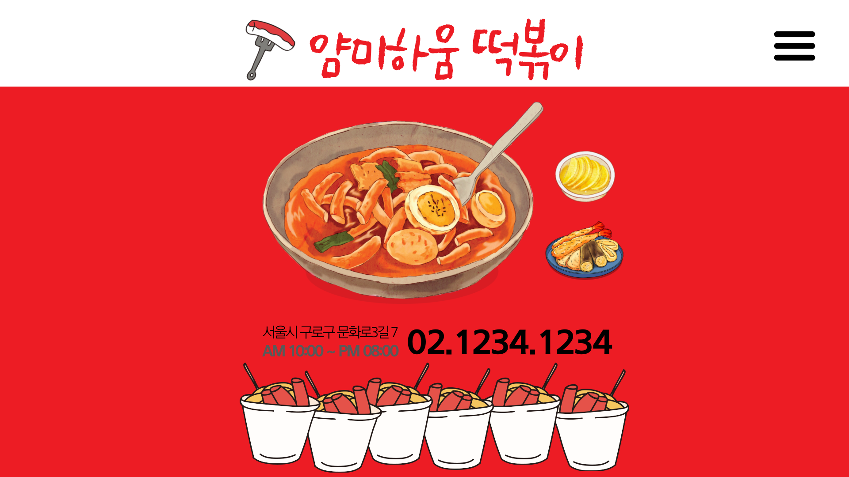
프로젝트명 | 얌미하움 떡볶이
작성일 | 2023/1/29
작성자 | 황세정
화면경로 | 홈 메인
화면ID
화면 설명
1. 메인 페이지는 메뉴를 햄버거 버튼으로 모두 숨기고 깔끔하게 디자인하였음.
1

Slide 6
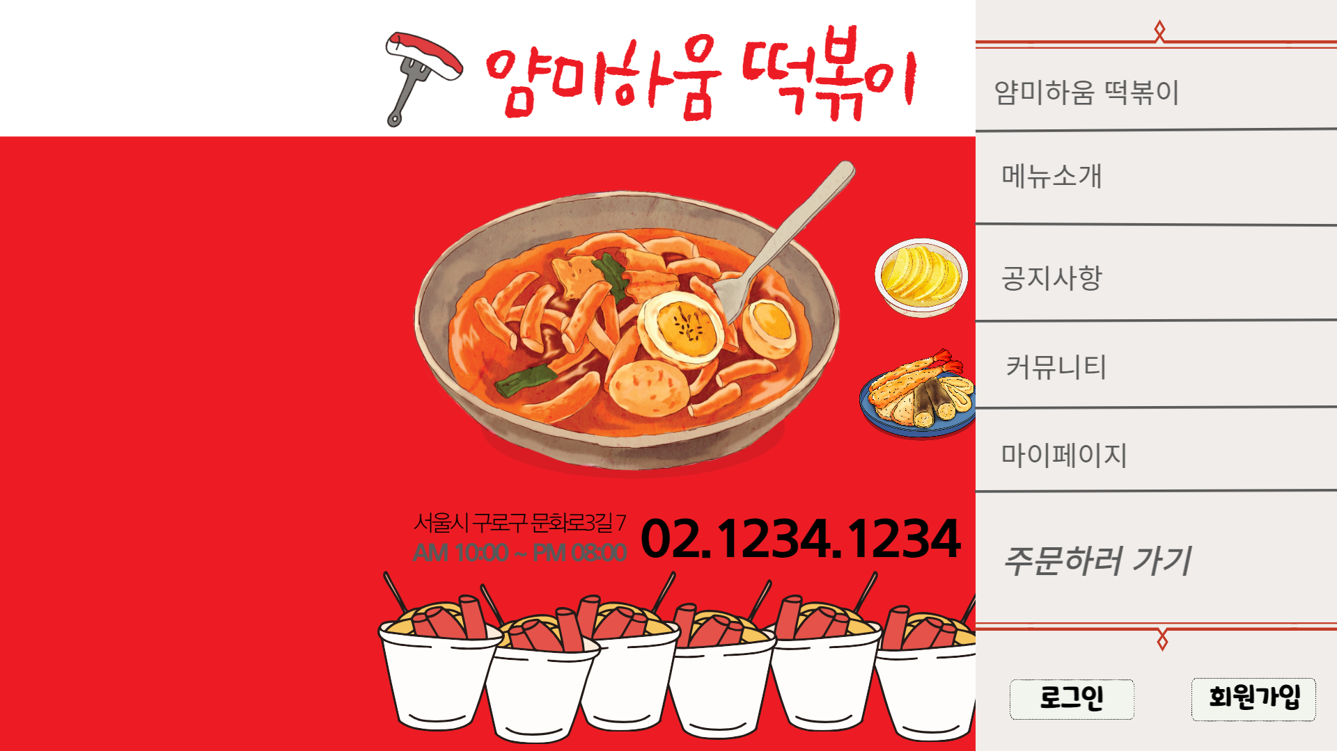
프로젝트명 | 얌미하움 떡볶이
작성일 | 2023/1/29
작성자 | 황세정
화면경로 | 홈 메인 > Header > 햄버거 메뉴 버튼
화면ID
화면 설명
햄버거 버튼을 클릭할 시 숨어져 있던 메뉴들을 확인할 수 있음.
로그인 버튼을 사용해서 저장된 회원정보 DB로 로그인할 수 있음.
새로운 가입자를 위한 회원가입 버튼이 있고 회원가입 시 아이디, 비밀번호 뿐만 아니라 주문했을 시를 대비하여 주소를 꼭 입력해야 함.
1
2
3

Slide 7
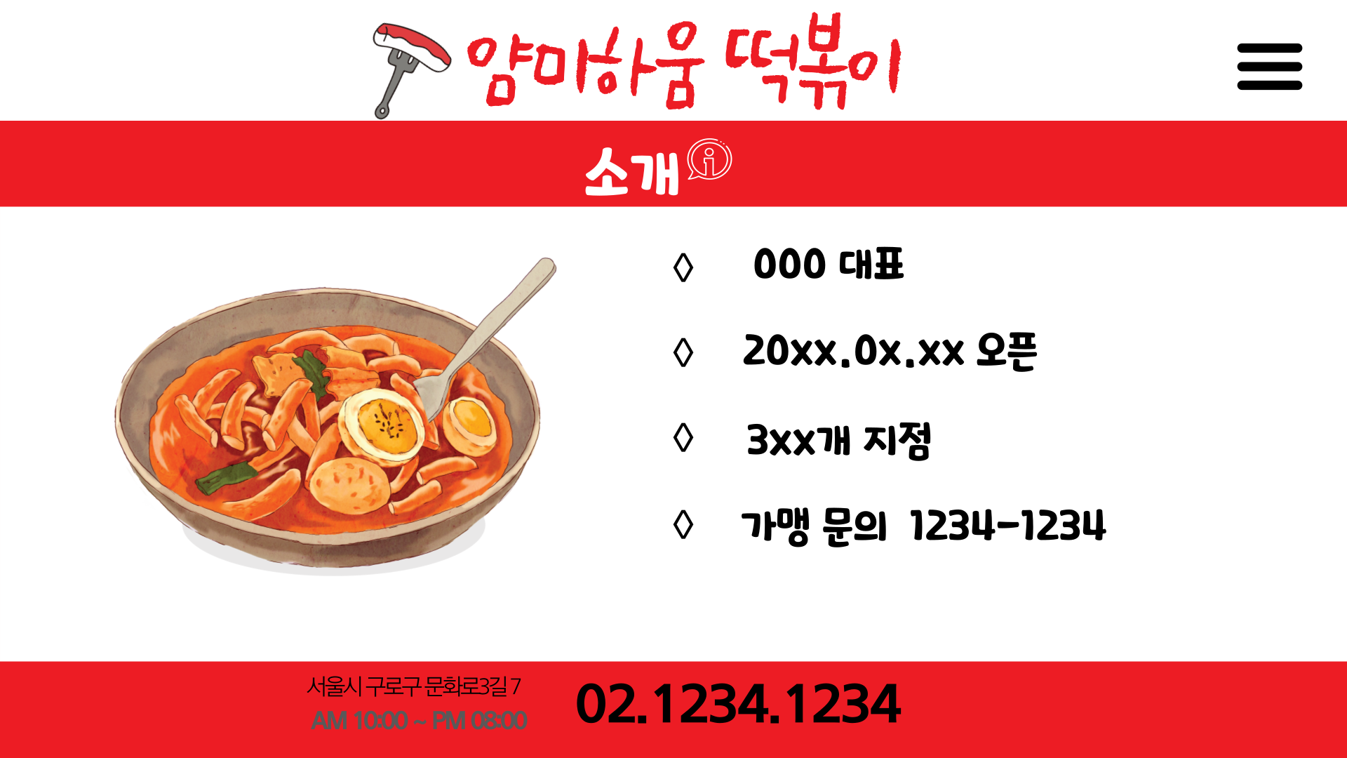
프로젝트명 | 얌미하움 떡볶이
작성일 | 2023/1/29
작성자 | 황세정
화면경로 | 홈 메인 > Header > 햄버거 메뉴 버튼> 얌미하움 떡볶이
화면ID
화면 설명
1. 첫번째 메뉴인 ＇얌미하움 떡볶이＇를 클릭했을 시 해당 회사의 정보를 소개함.
1

Slide 8
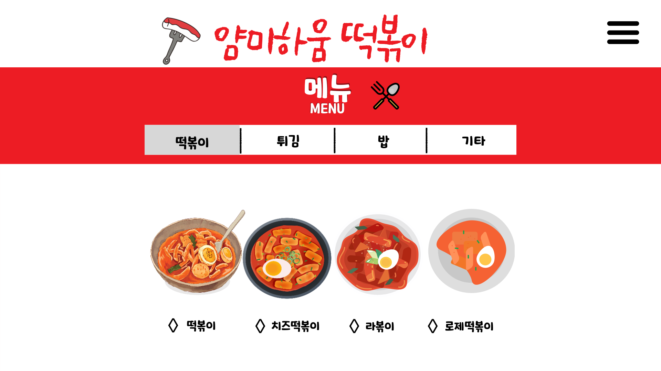
프로젝트명 | 얌미하움 떡볶이
작성일 | 2023/1/29
작성자 | 황세정
화면경로 | 홈 메인 > Header > 햄버거 메뉴 버튼> 메뉴
화면ID
화면 설명
1. 두번째 메뉴인 ‘메뉴＇를 클릭했을 시의 페이지 모습
2. 떡볶이, 튀김, 밥, 기타로 메뉴를 세부적으로 나누었음. 각각의 칸을 클릭하면 그에 해당하는 메뉴 확인이 가능함.
2-1) 사진과 같이 떡볶이 칸을 눌렀을 때 눌려진 칸은 어두운 색으로 다른 칸과 차별점을 두었음.
1
2
2-1

Slide 9
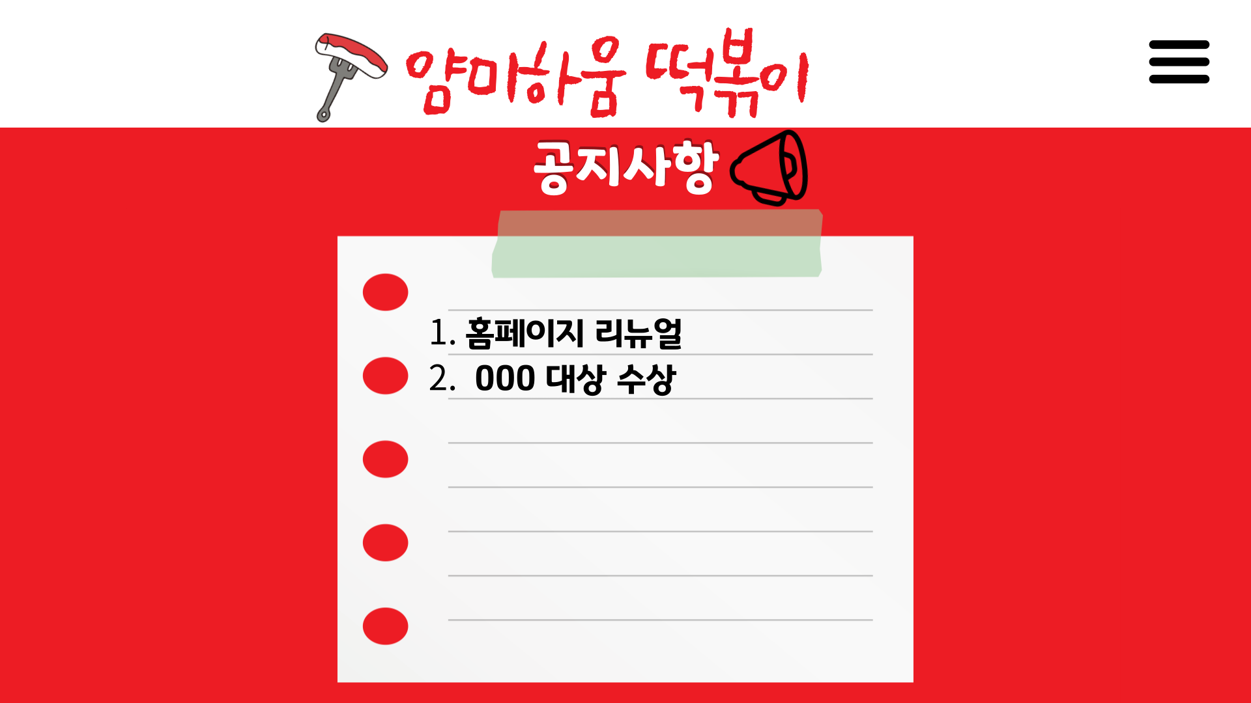
프로젝트명 | 얌미하움 떡볶이
작성일 | 2023/1/29
작성자 | 황세정
화면경로 | 홈 메인 > Header > 햄버거 메뉴 버튼> 공지사항
화면ID
화면 설명
세번째 메뉴인 ‘공지사항＇을 클릭했을 시의 페이지
허가된 사람만이 글을 쓸 수 있기에 글쓰기 버튼이 보이지 않음.
1

Slide 10
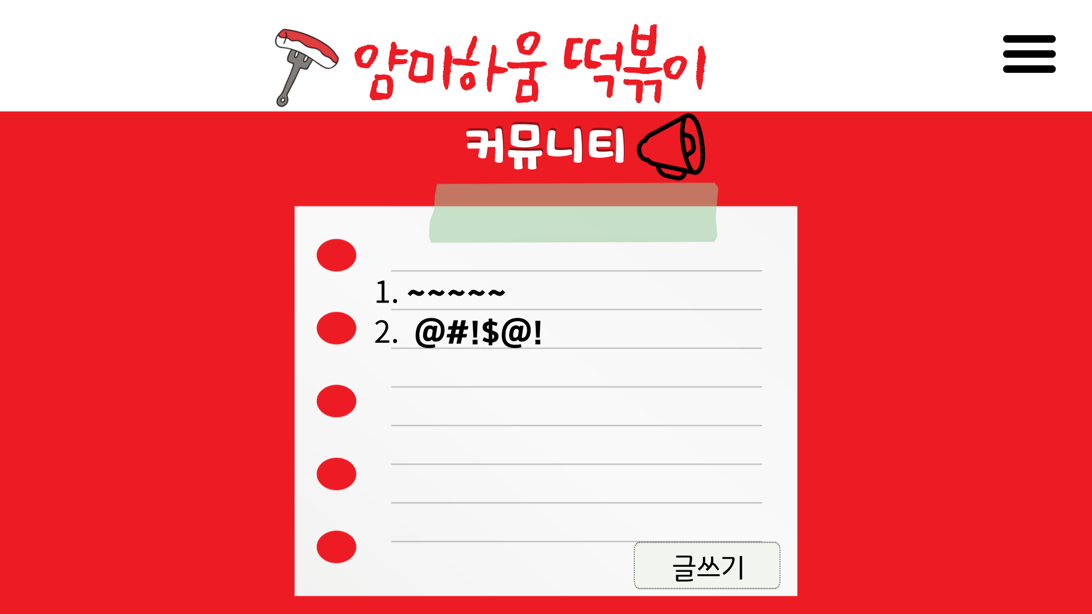
프로젝트명 | 얌미하움 떡볶이
작성일 | 2023/1/29
작성자 | 황세정
화면경로 | 홈 메인 > Header > 햄버거 메뉴 버튼> 커뮤니티
화면ID
화면 설명
네번째 메뉴인 ‘커뮤니티＇를 클릭했을 시의 페이지
공지사항과 달리 누구든지 글을 쓸 수 있게 글쓰기 버튼이 있음.
1
2

Slide 11
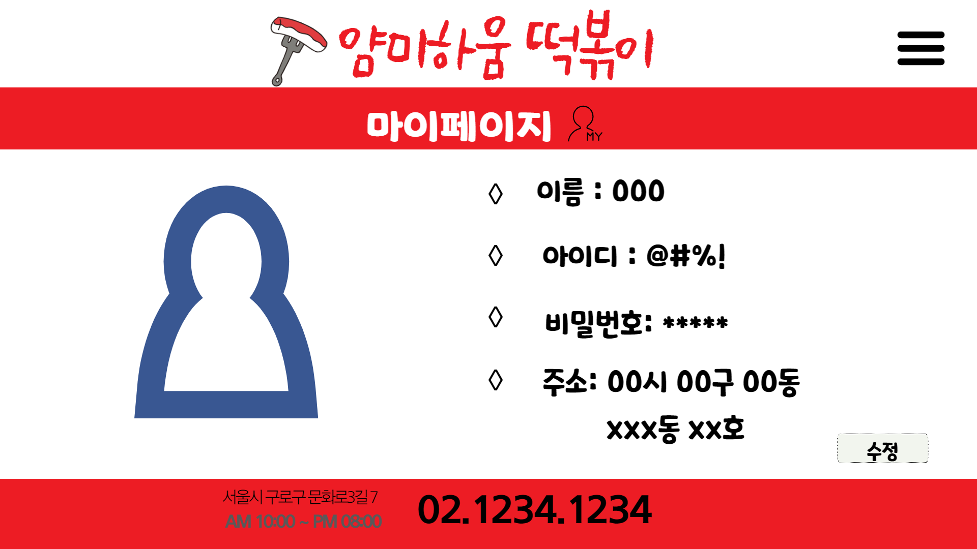
프로젝트명 | 얌미하움 떡볶이
작성일 | 2023/1/29
작성자 | 황세정
화면경로 | 홈 메인 > Header > 햄버거 메뉴 버튼> 마이페이지
화면ID
화면 설명
‘마이페이지’ 를 클릭했을 시의 페이지.
회원가입 시 입력한 정보가 입력되어 있으며 수정버튼을 누르면 이름, 비밀번호, 주소를 수정할 수 있음.
2-1. 수정버튼은 수정/완료 토글 버튼으로 정보 수정 중인 페이지에선 완료버튼으로 바뀜.
1
2
2-1

Slide 12
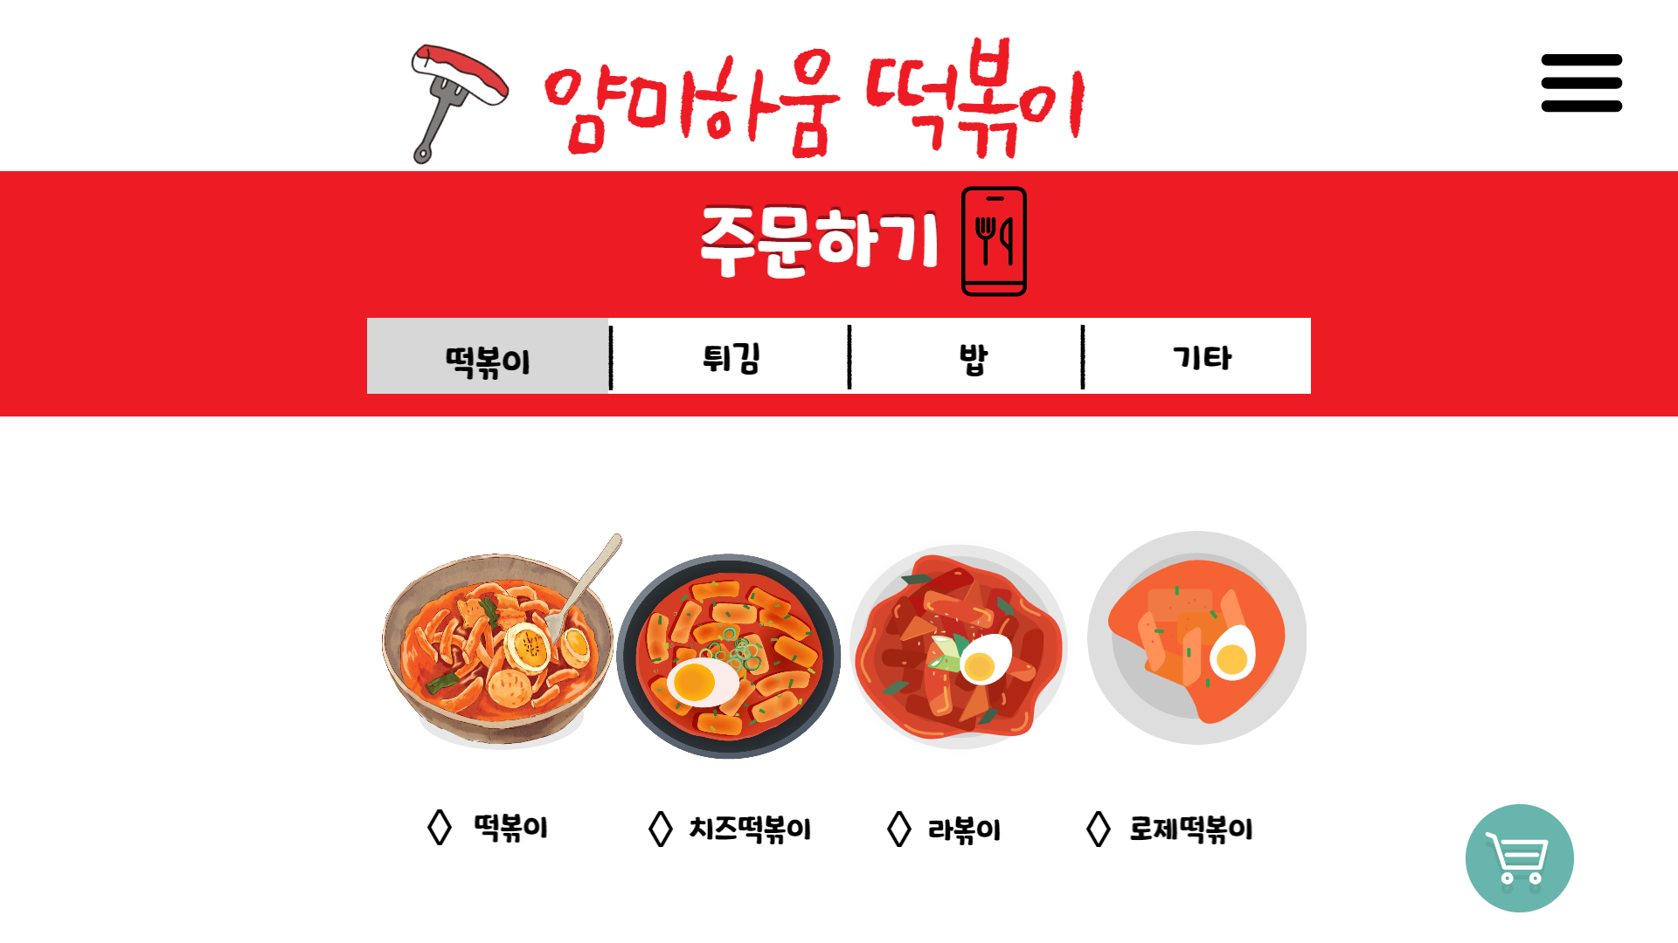
프로젝트명 | 얌미하움 떡볶이
작성일 | 2023/1/29
작성자 | 황세정
화면경로 | 홈 메인 > Header > 햄버거 메뉴 버튼> 주문하러가기
화면ID
화면 설명
‘주문하러 가기＇를 클릭했을 시의 페이지
메뉴 페이지와 전반적인 같은 UI를 유지하지만 장바구니 버튼이 있음. 이를 클릭하면 본인이 담은 메뉴와 총 주문금액, 배달 주소 등을 확인할 수 있음.
1
2

Slide 13
화면 기획 참고 url
https://startbootstrap.com/previews/small-business

